Slide 1
Червона книга рослини

Slide 2
Червона книга України є офіційним документом, що відображає сучасний стан видів рослин України, які перебувають під загрозою зникнення, або потребують охорони.
На основі цього документу розробляються наукові і практичні заходи, спрямовані на охорону, відновлення та раціональне використання природних ресурсів України.
У книзі наводяться відомості про 826 видів рослин. Кожна стаття супроводжується ілюстрацією та картосхемою поширення виду в Україні. Також вміщено нормативні документи про Червону книгу України та довідкові матеріали.

Slide 3
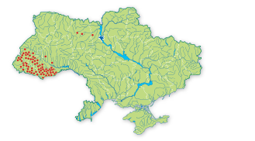
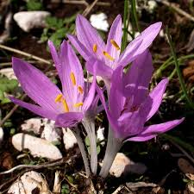
Пізньоцвіт осінній
Colchicum autumnale L.
Європейський вид на крайній східній межі ареалу. Родова назва пізньоцвіта походить від назви давньої Колхіди, де ця рослина була широко розповсюджена. Цвіте пізно восени, тому має ще назви зимоцвіт, син без батька, або син раніше за батька;остання назва походить, очевидно, від того, що плоди влітку з’являються раніше квітів. Пізньоцвіт – декоративна рослина, яка знаходиться під загрозою повного знищення. Рослина також лікарська, використовується для виготовлення мазі від раку шкіри.
Родина Пізньоцвітові — Colchicaceae.
Причини зміни чисельності: популяції. Інтенсивно зривається на букети, викопується для пересадження, витоптується худобою, знищується при розорюванні лук.

Slide 4
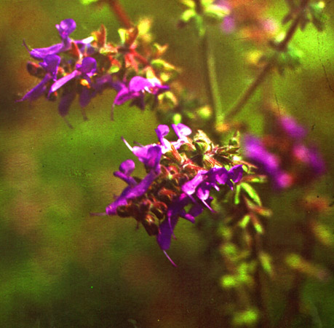
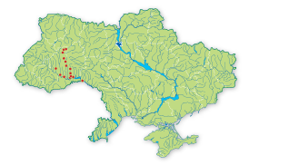
Шавлія кременецька
Salvia cremenecensis Bess.
Ендемічний подільський вид. Багаторічна трав’яниста рослина з більш-менш пониклим гроновидним суцвіттям із синьо-фіолетових квітів. Цвіте у червні-липні. Розмножується насінням, але природне відновлення слабке. Росте на вапнякових схилах Подільської височини. Чисельність зменшується із-за випасання худоби і витоптування.
Родина Губоцвіті — Lamiaceae.
Причини зміни чисельності: Неконтрольоване надмірне випасання, часте випалювання старики, безпосереднє руйнування екотопів унаслідок освоєння територій, рекреація, будівництво

Slide 5
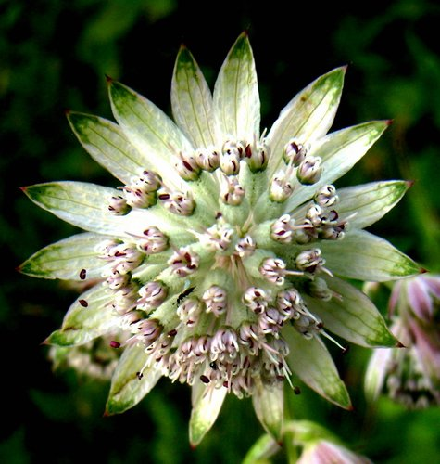
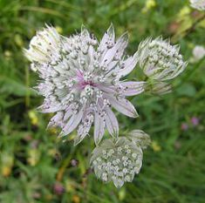
Астранція велика
Astrantia major L.
“Астранція” в перекладі з грецького означає схожа до зірки. І дійсно, суцвіття нагадують по формі і кольору зірки. Людина здаві^а астранцію намагалася перенести із природи в культурний ландшафт. Так, в ботанічному саду шведського міста Ужала, ростуть нащадки тих рослин астранції великої, які були посаджені у 18 столітті великим натуралістом Карлом Ліннеєм. Росте в лісах Карпат, Західного Полісся та Західного Лісостепу.(причини зникнення) Вирубування лісів, випасання худоби, зривання на букети, збирання рослин як лікарської сировини

Slide 6
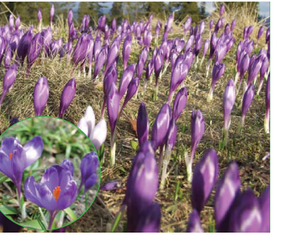
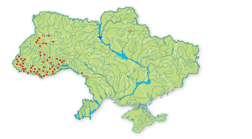
Шафран Гейфелів
Crocus heuffelianus Herb.
Карпатсько-балканський вид на східній межі ареалу. Ще не розтанув сніг, а в затишних місцях із прогрітої сонцем землі показуються верхівки красивих фіолетових квітів, які, розкриваючись, оголюють яскраві оранжеві тичинки. Це – шафран Гейфелів. Росте він у вологих листяних лісах,на лісових галявинах, у криволіссі. Родина Півникові — Iridaceae. Причини зміни чисельності: Як декоративна рослина інтенсивно зривається на букети, викопується для продажу та пересадки на присадибні ділянки. В околицях міст потерпає від надмірної рекреації. На межі ареалу зазнає негативних впливів у зв’язку з освоєнням характерних для виду екотопів. А окремі види шафранів використовують в кулінарії як стійкий жовтий барвник

Slide 7
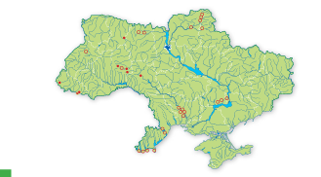
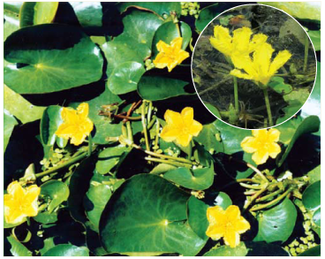
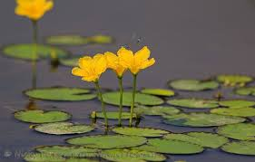
Плавун щитолистий
Nymphoides peltata
Реліктовий (третинний) вид.Багаторічна трав’яниста водяна рослина. Кореневище довге,повзуче,закріплюється на дні водойми. Листки з квітами плавають на поверхні води. Росте спорадично на мілководдях (30-50 см.), непроточних або мало проточних водоймах з піщаним та мулисто-піщаним дном. В Хмельницькій області плавун щитолистий виявлений в старому руслі Південного Бугу біля Меджибожа.
Родина Бобівникові — Menyanthaceae.
Причини зміни чисельності: Антр опогенні: меліорація, забруднення, засолення водойм; природні: евтрофікація водойм.

Slide 8
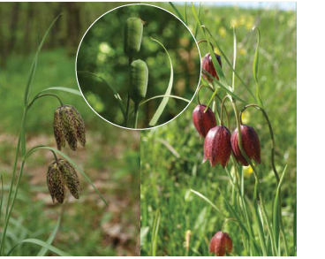
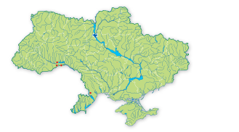
Рябчик гірський
Fritillaria montana
Наукова латинська назва роду рябчика “фрітілярія” за одними тлумаченнями означає “келих”, а за іншими -”шахова дошка”. Ці назви пов’язані з дзвониковидною формою квітки рябчика і забарвленням – кожна пелюсточка має шаховий малюнок. Зовні квітка темно-червона, всередині-жовтувата. Росте рябчик гірський на галявинах, у дібровах,в долинах річок в Придністров’ї (околиці м. Кам’яндя-Подільського), і тут проходить його північно-східна межа ареалу.
Родина Лілійні — Liliaceae.
Причини зміни чисельності: Найбільше потерпає від збирання рослин на букети, викопування цибулин, рекреаційного впливу. Особливо загрозливим є стан популяцій у Хмельницькій обл.

Slide 9
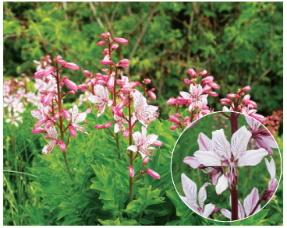
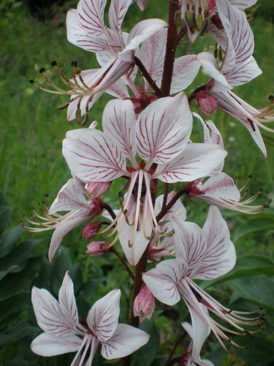
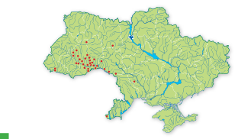
Ясенець білий
Dictuinnus alhus L.Trapa natans L. s. I.
Реліктовий вид. Назва рослини пов’язана з темнозеленим цупким непарноперистим листям, яке своєю формою нагадує листя ясена. А епітет “білий” залежить не від кольору квіток, а від білого м’ясистого кореня. Зростає на сухих сонячних кам’янистих схилах, серед чагарників, на грунтах багатих вапном. Квіти містять ефірну олію, що має специфічний запах, який нагадує суміш ароматів лимона, кориці та камфори. Жаркої сухої літньої пори ефірна олія інтенсивно випаровується і досить піднести до квіток запалений сірник, як непомітна хмарка олії спалахує зеленувато-блакитним або рожевуватим полум’ям. За декілька секунд полум’я гасне, а рослина залишається неушкодженою. За що і отримала назву “неопалима купина”. Це отруйна рослина, хоча завдяки багатому вмісту різноманітних органічних сполук здавна використовується як лікарська. Під час свята Івана Купала збирали хворих людей, приводили у місця, де ростуть ясенці, і там за особливим ритуалом в атмосфері, перенасиченій леткими речовинами, проводили своєрідні лікувальні процедури. Ясенець білий – чудова декоративна рослина, його часто культивують, вивели гарні садові форми із сніжно – білими та карміново-червоними квітками. Охороняється у Циківському заказнику та вирощується у Кам’янець-Подільському ботанічному саду.

Slide 10
Нарцис вузьколистий Родина Амарилісові
Походження наукової назви роду сягає давньогрецької міфології. Один з міфів розповідає про прекрасного юнака Нарциса, якого покохала юна німфа Ехо. Проте Нарцис не відповів на її кохання взаємністю. Від мук нерозділеного кохання Ехо так висохла, що від неї залишився тільки тихий голос. Нарциса ж за його жорстоку байдужість покарали боги Олімпу: він перетворився на квітку.
За іншим міфом, прекрасний Нарцис під час однієї з прогулянок нахилився над струмком напитися і, побачивши у воді своє відображення, відразу в нього закохався. Про все на світі забув Нарцис і щораз милувався собою, не відходячи від водяного дзеркала. Він уже відчував наближення смерті, але не міг відірватися від свого відображення. Так він і помер, а на тому місці виросла красива біла квітка - квітка самозакоханості та смерті.
Однак є більш прозаїчне пояснення походження наукової назви роду narcissus: від грецького "нарко" - затьмарювати, дурманити (у давній медицині алкалоїди цибулин нарцисів використовували як наркотичний, запаморочливий засіб). Учені виявили, що серед інших алкалоїдів нарциси містять лікорин — добрий відхаркувальний засіб для лікування хронічних і гострих запалень легень і бронхітів. Таким чином, нарциси належать до арсеналу сучасної наукової медицини.
Нарцис вузьколистий — рідкісний вид, охороняється, його занесено доЧервоної книги України у 1980 році. Найвідомішим місцем в Україні, де він трапляється, є Долина нарцисів на Хустщині. Також є менша долина в смт Бурштині на Тячівщині
Долина нарцисів — єдине місце у світі, де нарциси ростуть у природних умовах на висоті усього 180 метрів над рівнем моря.(чому зникає) Випас худоби та інші прояви господарської діяльності, у тому числі зривання на букети та викопування рослин для озеленення.

Slide 11
